Slide 1
Проект на тему: Экономика ЧР с 2000 года
Составили учащиеся 10 “А” класса
МБОУ «СОШ №1 п.Чири-Юрт Шалинского муниципального района»

Slide 2
ИСТОРИЯ Экономика Чеченской Республики, как и на остальной части распавшегося СССР, упала до минимума. Во время антитеррористической операции экономика в республике была полностью разорена, а промышленность разрушена. Флагманы республиканской промышленности — НПЗ им. Шерипова, НПЗ им. Ленина, НПЗ им. Анисимова, ГХЗ, ЧЮЦЗ, ЗНМ «Красный Молот» были полностью разрушены в 1994—1999 гг. Кроме Чири-Юртовского цементного завода ни один из этих крупных предприятий не восстановлены (на 2023 год). С 2000 года началось экономическое возрождение Чечни. В 2006 году рост валового регионального продукта Чечни составил 11,9 %, в 2007 году — 26,4 %, в 2008 году — 10,5 %[9]. За последние годы ВРП Чечни вырос более чем в 3 раза — с 23 млрд рублей; военной безопасности; социальное страхование — 20,8 % Образование — 8,6 % Здравоохранение и предоставление социальных услуг — 6,1 % . Предоставление прочих услуг — 1,5 %.

Slide 3
СТРУКТУРА Структура валового регионального продукта Чеченской Республики (по данным за 2010 год): сельское хозяйство, охота и лесное хозяйство — 10,0 % . Добыча полезных ископаемых — 2,7 %. Обрабатывающие производства — 2,0 %. Производство и распределение электроэнергии, газа и воды — 1,0 %. Строительство — 14,1 %. Торговля — 23,0 %. Гостиницы и рестораны — 1,6 %. Транспорт и связь — 5,3 %. Финансовая деятельность — 0,4 %. Операции с недвижимым имуществом, аренда и предоставление услуг — 2,9 %. Государственное управление и обеспечение военной безопасности; социальное страхование — 20,8 %. Образование — 8,6 %. Здравоохранение и предоставление социальных услуг — 6,1 %. Предоставление прочих услуг — 1,5 %.

Slide 4
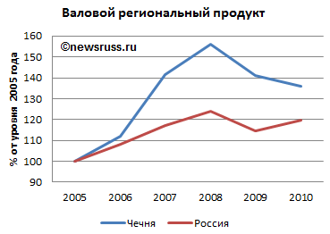

Slide 5
Основными отраслями экономики Чеченской Республики в 2000-х годах были сельское хозяйство, добыча нефти и газа, а также строительство. Сельское хозяйство было особенно важным, так как оно обеспечивало занятость значительной части населения. В то же время, добыча нефти и газа играла ключевую роль в формировании бюджета региона. В 2000-х годах были предприняты значительные усилия по восстановлению и развитию инфраструктуры. Были построены новые дороги, мосты, школы, больницы и другие объекты. Это способствовало улучшению условий жизни населения и привлечению инвестиций. Однако, несмотря на все усилия, уровень безработицы в Чеченской Республике оставался высоким, а уровень жизни населения - низким. Это было связано с рядом факторов, включая неразвитость промышленности, недостаток квалифицированных кадров и низкую инвестиционную привлекательность региона. В целом, 2000-е годы были периодом восстановления и стабилизации экономики Чеченской Республики.

Slide 6
ОТРАСЛИ ЭКОНОМИКИ Сельское хозяйство. Объём продукции сельского хозяйства — 11 млрд рублей (2010 г.). Ведущей отраслью сельского хозяйства является животноводство (70 % продукции с/х), на растениеводство приходится 30 %. В Чечне ведётся выращивание зерновых культур, виноградников, овощей. Посевная площадь сельхозкультур в 2010 году составила 189 тыс. гектаров, из которых на зерновые культуры пришлось 54 %, на кормовые культуры — 33 %, на технические культуры — 8 %, на картофель и овощебахчевые культуры — 5 %. Производство зерна составляет 126 тыс. тонн, сахарной свёклы — 40 тыс. тонн, картофеля — 22 тыс. тонн, овощей — 26 тыс. тонн. В 2020 году урожай зерновых и зернобобовых культур составил 488,8 тыс. тонн (на 321,2 тыс. тонн больше, чем в 2019 году), при росте средней урожайности до 28 ц/га. На 10 ноября обмолочено около 174,5 тыс. га или 99,7 % всех площадей. В последние годы в республике наблюдается устойчивый рост сельхозпроизводства. С 2004 по 2010 год индекс производства продукции сельского хозяйства вырос на 41 %. В сфере животноводства развиты птицеводство, овцеводство . Ведётся разведение крупного рогатого скота (КРС). Поголовье КРС в 2010 году составило 211 тыс., овец и коз — 195 тыс. Производство мяса в убойном весе — 21 тыс. тонн, молока — 263 тыс. тонн (2010 г.). На 1 июля 2019 года поголовье крупного рогатого скота 252.533 головы, в том числе коров — 119.880 животных. Численность овец и коз 237.537 голов, поголовье птицы 1,3 млн голов. Поголовье мелкого рогатого скота на 1 января 2020 года составило 254,6 тыс. голов или 106,7 % к уровню прошлого года.

Slide 7
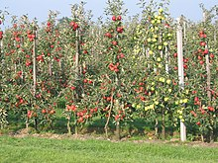
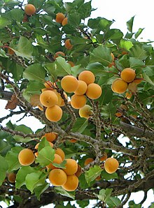
Сельское хозяйство
Объём продукции сельского хозяйства — 11 млрд рублей (2010 г.). Ведущей отраслью сельского хозяйства является животноводство (70 % продукции с/х), на растениеводство приходится 30 %. В Чеченской Республике ведётся выращивание зерновых культур, виноградников, овощей. Посевная площадь сельхозкультур в 2010 году составила 189 тыс. гектаров, из которых на зерновые культуры пришлось 54 %, на кормовые культуры — 33 %, на технические культуры — 8 %, на картофель и овощебахчевые культуры — 5 %. Производство зерна составляет 126 тыс. тонн, сахарной свёклы — 40 тыс. тонн, картофеля — 22 тыс. тонн, овощей — 26 тыс. тонн.В 2020 году урожай зерновых и зернобобовых культур составил 488,8 тыс. тонн (на 321,2 тыс. тонн больше, чем в 2019 году), при росте средней урожайности до 28 ц/га. На 10 ноября обмолочено около 174,5 тыс. га или 99,7 % всех площадей .В последние годы в Чечне наблюдается устойчивый рост сельхозпроизводства. С 2004 по 2010 год индекс производства продукции сельского хозяйства вырос на 41 %. В сфере животноводства развиты птицеводство, овцеводство . Ведётся разведение крупного рогатого скота (КРС). Поголовье КРС в 2010 году составило 211 тыс., овец и коз — 195 тыс. Производство мяса в убойном весе — 21 тыс. тонн, молока — 263 тыс. тонн (2010 г.). На 1 июля 2019 года поголовье крупного рогатого скота 252.533 головы, в том числе коров — 119.880 животных. Численность овец и коз 237.537 голов, поголовье птицы 1,3 млн голов. Поголовье мелкого рогатого скота на 1 января 2020 года составило 254,6 тыс. голов или 106,7 % к уровню прошлого года.

Slide 8
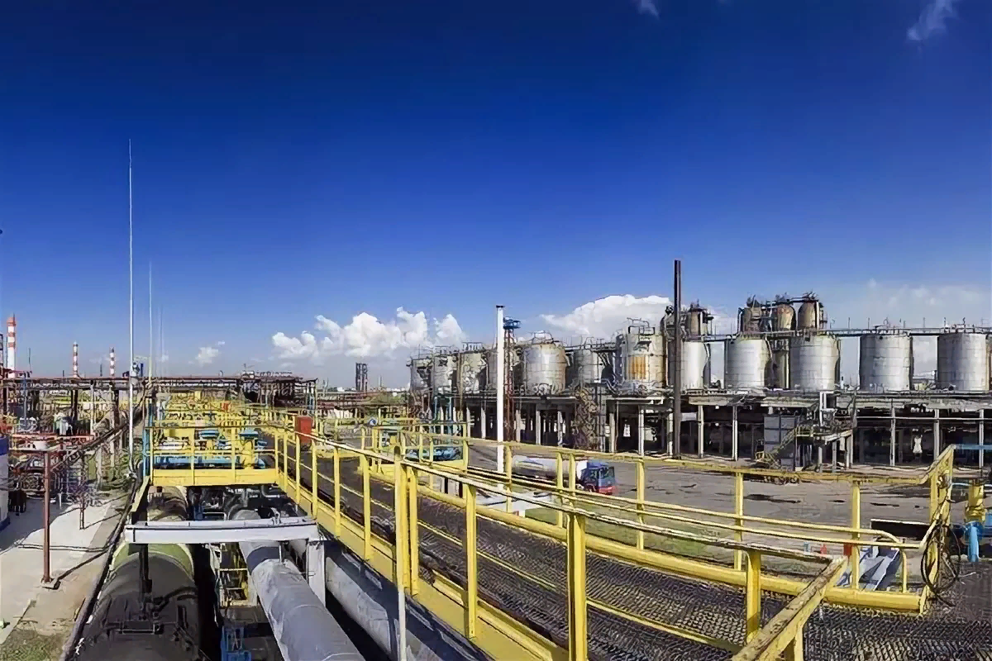
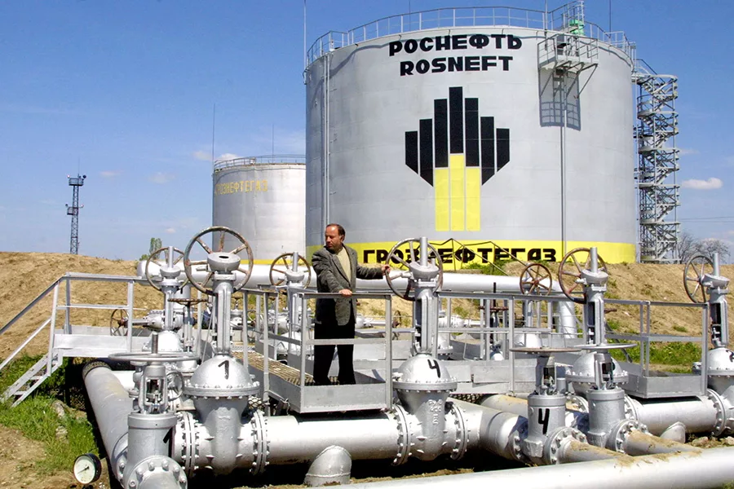
Промышленность
П В 2011 году объём производства в промышленности Чечни составил 13,6 млрд рублей, из которых на добывающую промышленность пришлось 32 %, на обрабатывающую — 8 %, на производство и распределение электроэнергии, газа и воды — 60 %. По состоянию на 2008 год промышленность города Грозного представлена следующими крупными предприятиями:
«Грознефтегаз»
«Трансмаш»
«Грозненский электромеханический завод»
«Электропульт-Грозный»
Грозненская экспериментальная мебельная фабрика
Швейная фабрика «Беркат»
Грозненский консервный завод
4 хлебозавода
В Гудермесе действует «Хим-завод».
В Аргуне имеются «Пищемаш» (производство автомобилей «ВАЗ»), ТЭЦ, ЖБЗ.

Slide 9
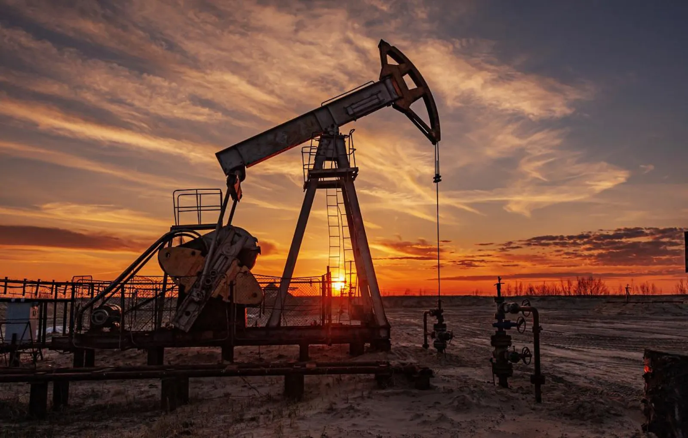
Нефтяная промышленность
До 1994 года нефтяная промышленность Грозного была представлена следующими предприятиями:
Грозненский нефтеперерабатывающий завод имени В. И. Ленина
НПЗ им. Шерипова
Новогрозненский нефтеперерабатывающий завод имени Анисимова
Грозненский химический завод имени 50-летия СССР
ИПТ «Оргнефтехимзаводы»
Грозненский нефтяной научно-исследовательский институт
трест «Грознефть»

Slide 11
Трудовые ресурсы и доходы населения
В 2019 году численность занятого населения 524 000 чел. По данным выборочного обследования рабочей силы, численность занятого населения в Чеченской Республике на 1 января 2020 года составляла 548,5 тыс. человек, по итогам III квартала 2020 года произошло снижение на 29,9 тыс. человек, или на 5,4 %, и на 1 октября 2020 года данный показатель составил 518,6 тыс. человек]. Так, в 2009 году занятыми были 256 тыс. жителей Чечни, в 2007 году — 228 тыс., в 2002 году — 92 тыс.
Несмотря на постоянный рост занятости, безработица остаётся для республики большой проблемой. К 2010 году без работы находилось 235 тыс. жителей Чечни. Таким образом уровень безработицы составил 43 % (для сравнения — в 2006 году безработными были 308 тыс. человек).
Среднемесячная зарплата работников организаций — 22,3 тыс. рублей, средняя пенсия — 10,4 тыс. рублей (данные за 2015 год)

Slide 12
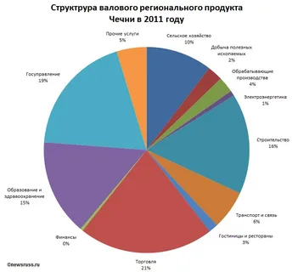

Slide 13
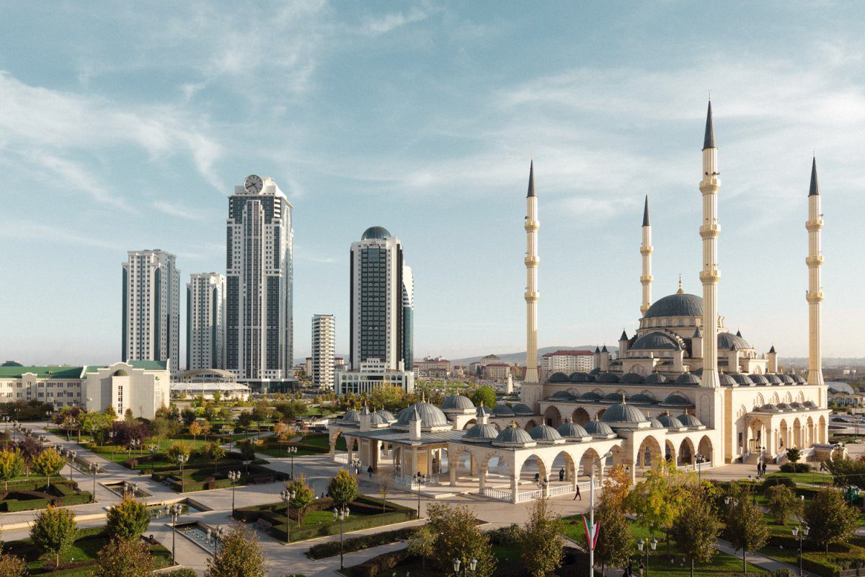
Экономика Чечни — 63-я экономика среди субъектов РФ по объёму валового регионального продукта, по итогам 2020 года.

Slide 14
Спасибо за внимание ♡

